Slide 1
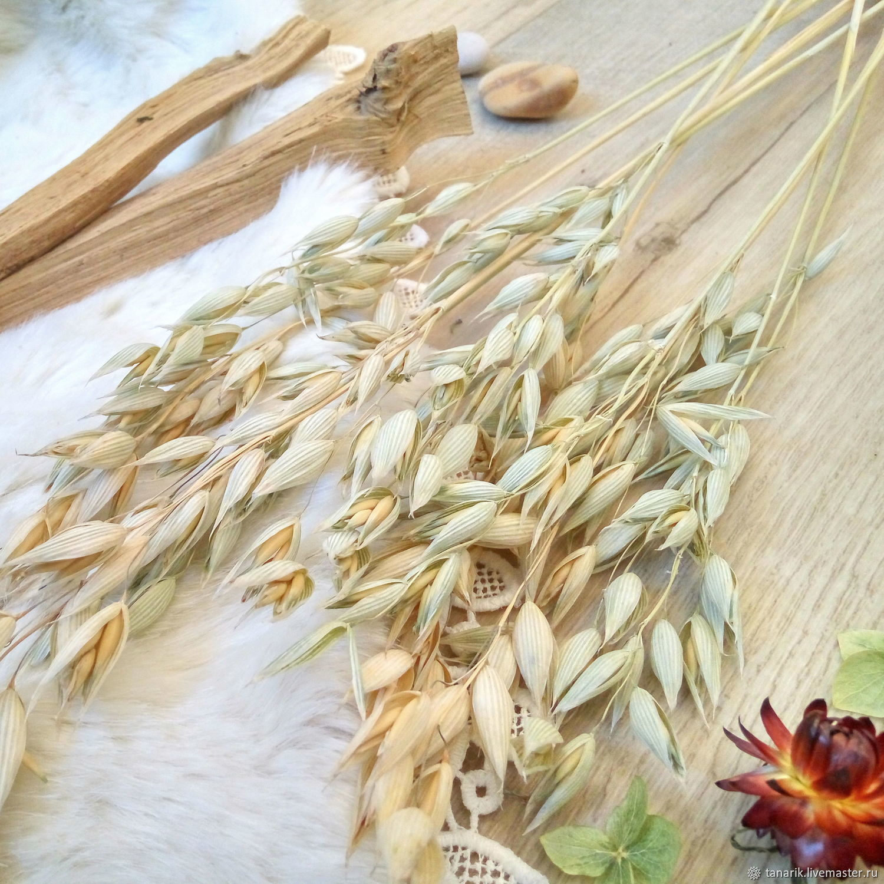
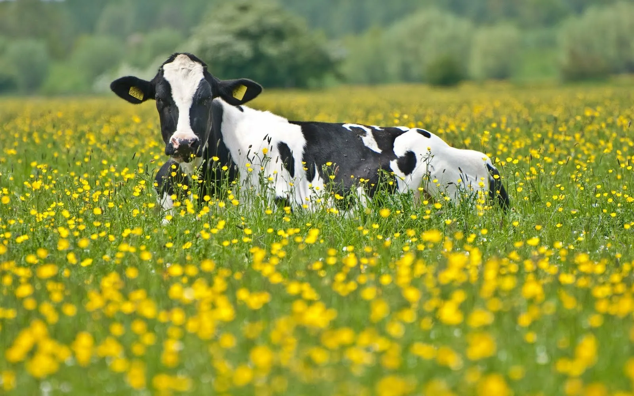
Происхождение, рост и развитие сельскохозяйственных животных

Slide 2
Под ростом понимают процесс увеличения размеров организма, его массы, происходящий за счет накопления в нем активных, главным образом белковых веществ. Рост сопровождается не только увеличением массы, но и изменением пропорций тела, обуславливающим новые качества. В основе роста животных лежат три различных процесса: деление клеток; увеличение их массы и объема; увеличение межклеточных образований. Закономерностей роста и развития выделяют четыре: – периодичность; – неравномерность; – ритмичность; – непрерывность жизненных процессов.

Slide 3
Периодизация роста и развития выражается в том, что каждое животное развивается по периодам: эмбриональному (от зачатия до рождения) и постэмбриональному (от рождения до смерти). Знание индивидуального развития (онтогенеза) организма необходимо прежде всего потому, что в процессе роста и развития животное приобретает не только природные и видовые признаки, но и присущие только ему особенности конституции, экстерьера, продуктивности.
На рост и развитие животных оказывают влияние как наследственные факторы, так и факторы внешней среды.
Наследственностью обусловлены деятельность желез внутренней секреции, нервной системы, а также закономерности индивидуального развития организма, что определяет характер роста животных.

Slide 4
Из многих факторов внешней среды на процессы роста и развития животных огромное влияние оказывают условия кормления и содержания (температура и влажность воздуха, световой режим и д
Развивается организм в результате обмена веществ, при котором происходит рост и дифференциация органов и тканей, т. е. качественное усложнение структуры и функции организма.
Ритмичность роста выражается в закономерном чередовании его интенсивности в различные периоды жизни животного и сопровождается неодинаковым напряжением физиологических функций.

Slide 5
Направленное выращивание — это целеустремленная система воздействия на индивидуальное развитие животного различных факторов, применяемая в определенные периоды жизни с целью формирования у него желательных признаков и свойств, заложенных в генотипе.
Знание закономерностей индивидуального развития животных необходимы специалистам для того, чтобы управлять процессом воспроизводства и осуществлять направленное выращивание молодняка.
Становление всех хозяйственно полезных признаков животных, таких как молочность, яйценоскость, настриг шерсти, скорость бега, происходит благодаря развитию наследственной основы организма в конкретных условиях среды. Иными словами, чтобы получить высокопродуктивное животное, нужно уметь его выращивать.

Slide 6
СПАСИБО ЗА ВНИМАНИЕ!

